Slide 1
Санитарно-гигиенические требования на предприятиях переработки промышленности

Slide 2
Правила личной гигиены персонала
К работе на предприятия допускаются сотрудники:
1. Имеющие личную медицинскую книжку установленного образца.
2. Имеющие в личной медицинской книжке все требуемые медицинские обследования и лабораторные исследования, а также прошедшие гигиеническую подготовку и аттестацию в установленном порядке.
3. Обеспеченные санитарной одеждой и сменной обувью.
Ежедневно, до начала работы ответственным лицом производится осмотр открытых поверхностей на наличие гнойничковых заболеваний.
Работники обязаны соблюдать следующие правила:
· Оставлять верхнюю одежду, обувь, головной убор, уличную обувь, личные вещи в гардеробной.
· Перед началом работы тщательно мыть руки с использованием мыла и антисептического средства.
· Работать в чистой санитарной одежде, убирать волосы под колпак, шапочку или косынку.
· Работать в сменной обуви.
· Не застегивать спецодежду булавками
· При посещении туалета снимать санитарную одежду, после посещения туалета тщательно мыть руки с использованием мыла и антисептического средства.
· При появлении признаков простудного заболевания или кишечной дисфункции сообщать управляющему и обращаться в медицинские учреждения для лечения.
· Сообщать обо всех случаях заболеваний кишечными инфекциями в семье работника.
· Перед началом работы снимать ювелирные украшения, часы и другие бьющиеся предметы.
· Коротко стричь ногти и не покрывать их лаком.
· Не курить и не принимать пищу на рабочих местах (прием пищи и курение осуществлять в специально отведенных для этого местах).

Slide 3
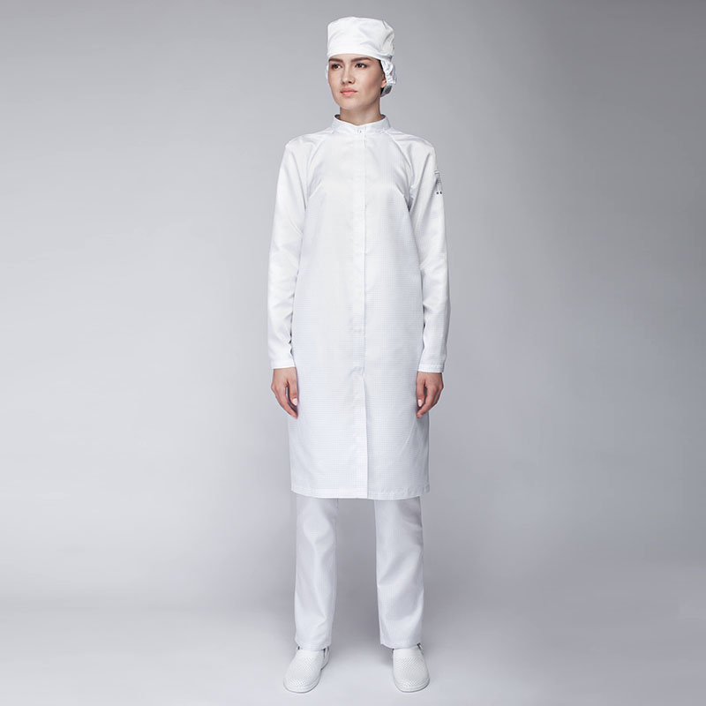
Санитарная одежда
Общие требования
1. Комплектация одежды для работников должна быть адаптирована к условиям, необходимым на индивидуальном рабочем месте, а также к типам пищевой продукции и процессам их переработки. Должна быть возможность идентифицировать пользователей в соответствии с их рабочим местом. Конструкция и цвет должны соответствовать выполняемой функции.
2. Одежда для работников производства пищевой продукции и общественного питания должна соответствовать предполагаемому применению, включая эргономические аспекты.
3. Особые санитарно-гигиенические требования также должны применяться к одежде для работников в зависимости от производимой, обрабатываемой или выпускаемой в обращение на рынок пищевой продукции и от выполняемой работы.
4. Принимая во внимание любое потенциально неблагоприятное воздействие на пищевую продукцию, следует также учитывать одежду для работников собственного технического персонала организации и технического персонала подрядчика, который несет ответственность за работы по техническому обслуживанию и ремонту на производственных объектах, а также других лиц, не являющихся работниками организации.
5. Одежда для работников производства пищевой продукции и общественного питания должна применяться исключительно по назначению в соответствующей рабочей зоне и должна храниться или собираться в местах, специально предусмотренных для этой цели. Следует избегать перекрестного загрязнения через одежду.

Slide 4
Санитарная одежда нужна:
  Для защиты пищевых продуктов от загрязнений работникам должна выдаваться санитарная одежда: халат, куртка, фартук, нарукавники, колпак, косынка. При необходимости предусмотрена выдача специальной одежды.
  Санитарную одежду обычно шьют из белой мягкой и легкой хлопчатобумажной ткани, легко поддающейся стирке. Для уборщиц и вспомогательных рабочих разрешена санитарная одежда темных цветов (серый, синий).
  Санитарная одежда должна быть всегда чистой, полностью прикрывать домашнюю одежду и волосы, хорошо застегиваться. Санитарную одежду после стирки необходимо прогладить, т.к. при этом погибает большая часть вегетативной микрофлоры, находящейся на поверхности. Санитарную одежду меняют по мере ее загрязнения, но не реже 1 раза в два дня.
  Для хранения санитарной одежды выделяют специальные места или индивидуальные шкафы. Ее следует хранить отдельно от домашней одежды. Индивидуальные шкафы по мере загрязнения моют горячей водой с моющими средствами и периодически дезинфицируют.
  Надевать санитарную одежду необходимо перед началом работы после принятия душа или мытья рук, а снимать ее при выходе с предприятия на территорию и перед посещением туалета. При посещении туалета ее оставляют в предтуалетной и надевают только после тщательного мытья рук.
  Работникам пищевых предприятий запрещается закалывать санитарную одежду булавками, иголками и хранить в карманах халатов, курток предметы личного туалета, сигареты и другие посторонние предметы, использовать санитарную одежду не по назначению.
  Слесари, электромонтеры, подсобные и другие работники также обязаны выполнять правила личной гигиены, работать в спецодежде, инструменты переносить в специальных ящиках с ручками.
  Администрация предприятия обязана обеспечить каждого работника санитарной одеждой (в соответствии с действующими нормами) и регулярную стирку и починку. Категорически запрещается стирка санодежды в индивидуальном порядке в домашних условиях.

Slide 5

Личная гигиена на производстве
Личная гигиена – это сохранение и укрепление здоровья соблюдением норм и правил гигиены как в личной жизни, так и на производстве. Работник на производстве должен соблюдать правила личной гигиены для поддержания компенсаторных возможностей организма к воздействию вредных и опасных производственных факторов.

Slide 6
Санитарные требования к бытовым помещениям
Хозяйствующие субъекты в качестве источника информации о наличии на рабочих местах вредных производственных факторов, уровни которых требуют контроля на предмет соответствия гигиеническим нормативам, применяют результаты специальной оценки условий труда, результаты лабораторных исследований, полученные в рамках федерального государственного контроля, производственного лабораторного контроля, документацию изготовителя (производителя), эксплуатационную, технологическую и иную документацию на машины, механизмы, оборудование, сырье и материалы, применяемые работодателем при осуществлении производственной деятельности.
Номенклатура, объем и периодичность мероприятий производственного контроля1 за условиями труда определяются в локальном акте хозяйствующего субъекта (далее - программа производственного контроля) с учетом характеристик производственных процессов и технологического оборудования, наличия вредных производственных факторов, степени их влияния на здоровье работника и среду его обитания.
Объектами производственного контроля за условиями труда являются рабочие места.
Производственный контроль за условиями труда осуществляется посредством проведения (организации) лабораторных исследований (испытаний) и измерений факторов производственной среды.
Лабораторные исследования и испытания организуются хозяйствующим субъектом и проводятся испытательной лабораторией (центром), принадлежащей хозяйствующему субъекту, или иной лабораторией (центром), аккредитованной в соответствии с законодательством Российской Федерации об аккредитации в национальной системе аккредитации2.
Хозяйствующий субъект устанавливает программу производственного контроля за условиями труда, которая включает:
Перечень должностных лиц (работников), на которых возложены функции по осуществлению производственного контроля;
Перечень химических веществ, биологических, физических и иных факторов, а также объектов производственного контроля, представляющих потенциальную опасность для работника, в отношении которых необходима организация лабораторных исследований, с указанием точек (мест), в которых осуществляется отбор проб, и периодичность проведения лабораторных исследований.
В помещениях, где в воздухе рабочей зоны существует риск формирования загрязнения веществами с остронаправленным механизмом действия, уровень которого превышает гигиенические нормативы, производственный контроль таких веществ должен осуществляться постоянно в автоматическом режиме и в случаях превышения их допустимого уровня должен сопровождаться подачей звукового и светового сигнала. Допускается осуществление контроля воздуха рабочей зоны перед входом в такие помещения.
Номенклатура, объем и периодичность контроля за соблюдением гигиенических нормативов по уровням микроклимата, освещенности, шума, вибрации (общей и локальной), инфразвука, ультразвука, электромагнитного излучения, лазерного излучения, ультрафиолетового излучения, тяжести и напряжённости трудового процесса на рабочих местах устанавливается хозяйствующими субъектами с учетом степени их влияния на здоровье работника и среду его обитания в случаях, если указанные факторы идентифицированы на рабочих местах в ходе проведения специальной оценки условий труда и/или ранее проведённого производственного лабораторного контроля, а их фактические уровни не соответствуют установленным гигиеническим нормативам, а также после проведения реконструкции, модернизации производства, технического перевооружения и капитального ремонта, проведения мероприятий по улучшению условий труда. Контроль параметров микроклимата должен осуществляться не реже 1 раза в год.
Производственный контроль за биологическим фактором при использовании биологических агентов в производственных процессах осуществляется хозяйствующими субъектами в зависимости от классов чистоты помещений, определенных гигиеническими нормативами, но не реже 1 раза в год.

Slide 7
Санитарно-бытовые помещения
Предназначенные для приема пищи и обеспечения личной гигиены работников, должны быть оборудованы устройствами питьевого водоснабжения, водопроводом, канализацией и отоплением.
Использование санитарно-бытовых помещений не по назначению не допускается.
Гардеробные для переодевания и хранения домашней и рабочей одежды, санузлы, душевые, умывальные оборудуются отдельно для мужчин и женщин. Для предприятий, цехов, участков, площадок и иных обособленных объектов с численностью до 15 работников на объекте допускаются совмещенные гардеробные, санузлы, душевые, умывальные.
В гардеробных шкафчики для хранения одежды должны предусматривать раздельное хранение рабочей и личной одежды.
Все рабочие обеспечиваются питьевой водой, соответствующей требованиям гигиенических нормативов.
Не допускать пересечение потоков рабочих в чистой и загрязненной одежде.
Количество мест в гардеробных спецодежды, независимо от способа хранения, должно соответствовать количеству работников в наибольшей смене, занятых на работах, сопровождающихся загрязнением одежды и тела.
В гардеробных для рабочей и личной одежды при открытом способе хранения, количество мест должно соответствовать числу работников в двух смежных наиболее многочисленных сменах; а при закрытом способе хранения - количеству работников во всех сменах.
Устройство помещений для сушки и обеспыливания спецодежды и обуви, их пропускная способность и применяемые способы сушки и обеспыливания должны обеспечивать полное просушивание и удаление пыли со спецодежды и обуви к началу следующей рабочей смены.
В гардеробных для специальной одежды, загрязненной веществами I-го и II-го класса опасности, указанными в гигиенических нормативах, а также патогенными микроорганизмами, хранение одежды осуществляется после обеззараживания (дезактивации, дезинфекции, дегазации). Для выдачи работникам чистой одежды должна быть предусмотрена раздаточная спецодежды. Прием (сбор) и временное хранение загрязненной спецодежды должно осуществляться в изолированном помещении, расположенном рядом с гардеробной спецодежды.

Slide 8
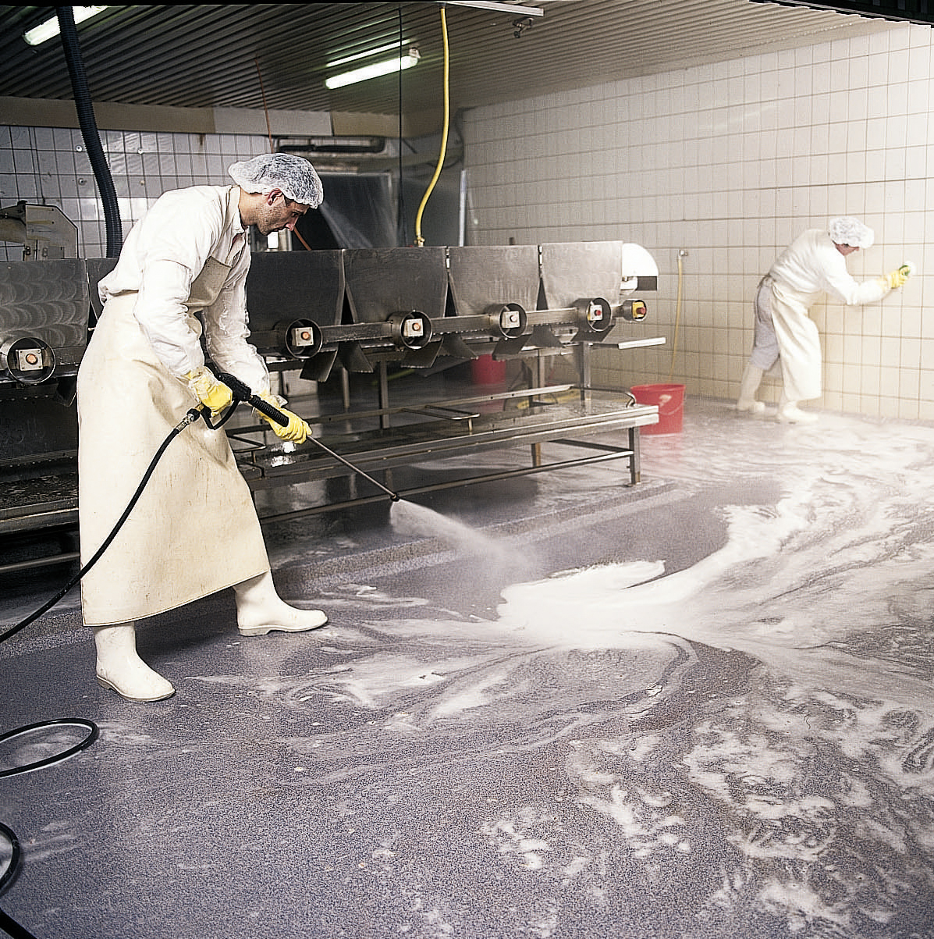
ДЕЗИНФЕКЦИЯ
– это комплекс мероприятий, направленных на уничтожение возбудителей инфекционных заболеваний (патогенных и условно-патогенных микроорганизмов) на объектах внешней среды.

Slide 9
Санитарная обработка производственных помещений и оборудования
Санитарная обработка включает в себя механическую очистку, мойку моющими растворами, ополаскивание, профилактическую дезинфекцию и промывку для удаления остатков дезинфицирующих растворов.
Основным требованием к моюще-дезинфицирующим средствам должно быть антимикробное действие, которое направленно, прежде всего против микроорганизмов, являющихся причиной пищевых отравлений у людей, а также против бактерий, вызывающих порчу мяса и мясных продуктов. Вторым основным свойством моюще-дезинфицирующих средств должно быть их сильные моющие свойства.
На предприятиях мясной промышленности к загрязнениям главным образом относятся жир и животный белок, которые должны быть растворимы в применяемых растворах моюще-дезинфицирующих средств. Моюще-дезинфицирующие средства должны одновременно быть нетоксичны для организма человека, а их остаточные признаки в пищевых продуктах не должны вызывать аллергии у человека.
Моюще-дезинфицирующие средства не должны отрицательно воздействовать на качество получаемых продуктов, особенно на их аромат. Эти средства не только не должны передавать посторонние запахи мясным продуктам, но и должны оказывать определенное дезодорирующее действие, и отличаться наиболее слабыми разрушающими свойствами по отношению к тем материалам, из которых изготовлены машины и инвентарь.
Профилактическую дезинфекцию производственных цехов, оборудования, инвентаря производят осветленным раствором хлорной извести (0,5 - 1% активного хлора) или трихлоризоциануровой кислотой (раствор 0,05 - 0,07% концентрации из расчета на активный хлор).
Для дезинфекции оборудования и инвентаря применяют также аммарген (технический) в разведении 1:10000 - 1:20000 и раствор хлорамина (монохлорамин) 0,8 - 1,0% концентрации при обработке металлических предметов и 1,2 - 1,5% концентрации при обработке деревянных предметов или покрытий столов из мраморной крошки.
Мелкий инвентарь (тазики, противни, ведра, лотки, мелкие детали машин) дезинфицируют, погружая их на 3 - 5 мин в ванны с дезинфицирующим раствором. Для дезинфекции неразборных машин этот раствор наливают в машину, которую затем приводят в действие. Спустя 20 - 30 мин после обработки дезинфицирующим раствором помещения, оборудование и инвентарь тщательно промывают теплой водой

Slide 10
Спасибо
Стрижакова Екатерина
Группа ТМП-2-1

